Slide 1
Альтернативные источники энергии
Подготовили ученицы 8 класса «Г» Мигунова Анастасия,
Тихонова Дарина

Slide 2
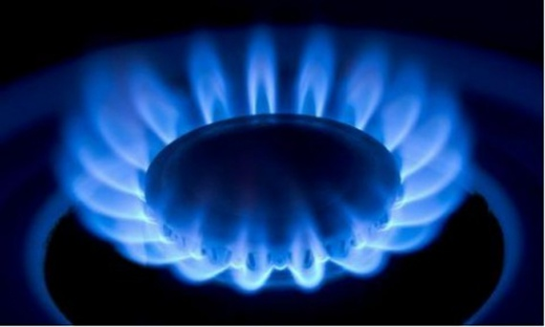
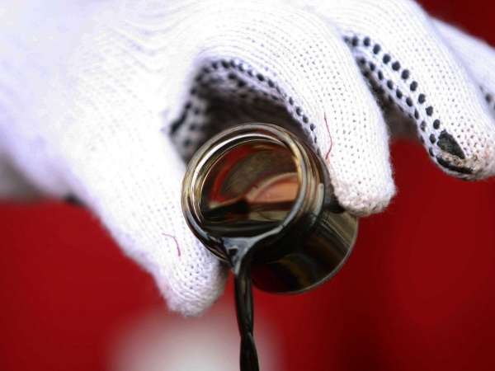
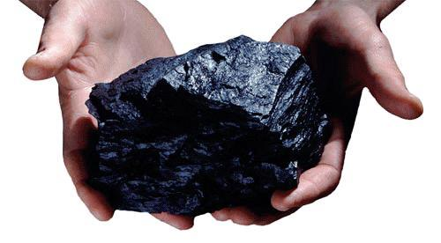
Без энергии жизнь человечества немыслима. Все мы привыкли использовать в качестве источников энергии органическое топливо – уголь, газ, нефть. Однако их запасы в природе, как известно, ограничены. И рано или поздно наступит день, когда они иссякнут.

Slide 3
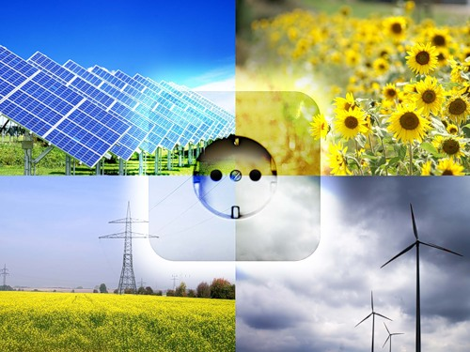
На вопрос: «что делать в преддверии энергетического кризиса?» уже давно найден ответ: надо искать другие источники энергии – альтернативные.

Slide 4
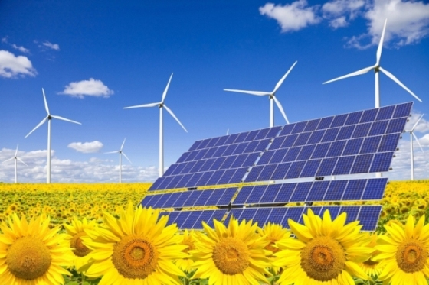
Солнечная энергия
Всевозможные гелиоустановки используют солнечное излучение как альтернативный источник энергии. Излучение Солнца можно использовать как для нужд теплоснабжения, так и для получения электричества.

Slide 5
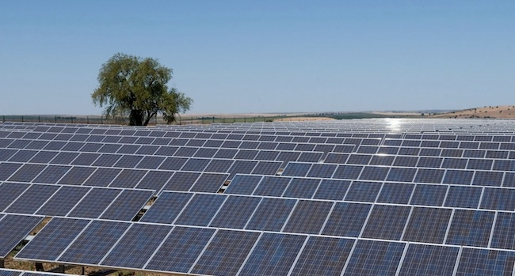
К преимуществам солнечной энергии можно отнести бесшумность, отсутствие вредных выбросов в атмосферу при переработке солнечного излучения в другие виды энергии.

Slide 6
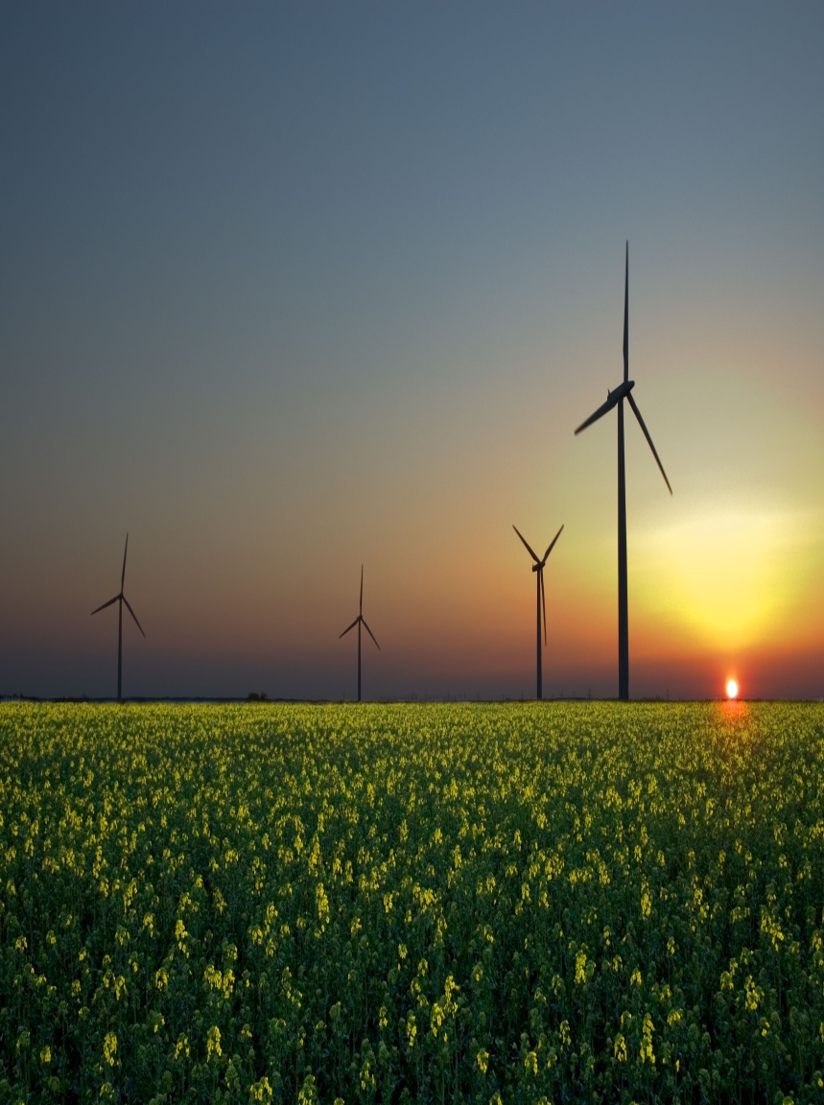
Ветряная энергия
Наиболее перспективный источник энергии- ветер. Сила ветра, используется для того, чтобы привести в движение ветряное колесо. Это вращение в свою очередь передаётся электрическому генератору.

Slide 7
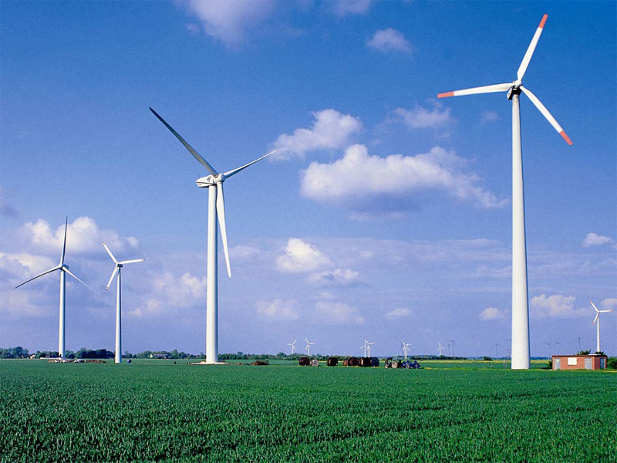
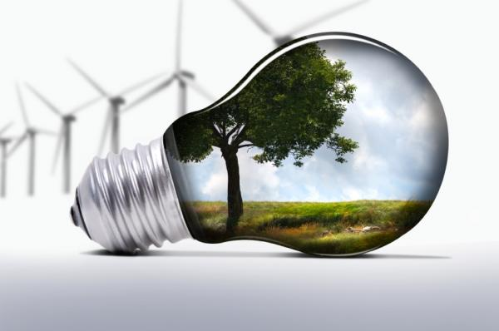
Преимуществом ветряного генератора является, прежде всего, то, что в ветряных местах, ветер можно считать неисчерпаемым источником энергии. Кроме того, ветрогенераторы, производя энергию, не загрязняют атмосферу вредными выбросами.

Slide 8
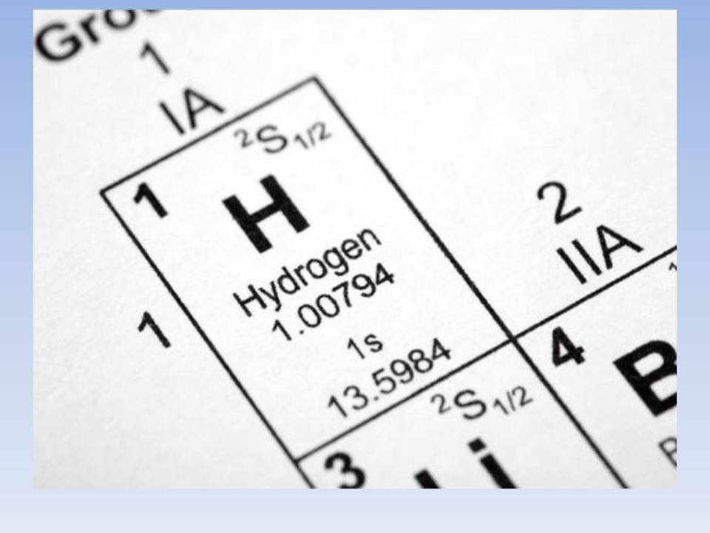
Водород
На данный момент водород является самым разрабатываемым «топливом будущего». На это есть несколько причин: при окислении водорода образуется как побочный продукт вода, из нее же можно водород добывать.

Slide 9
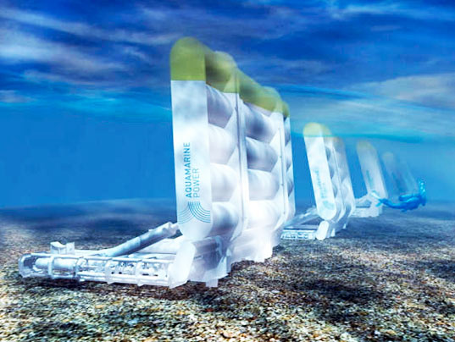
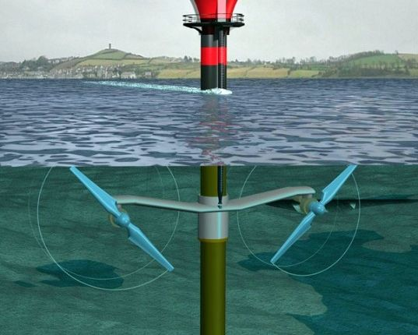
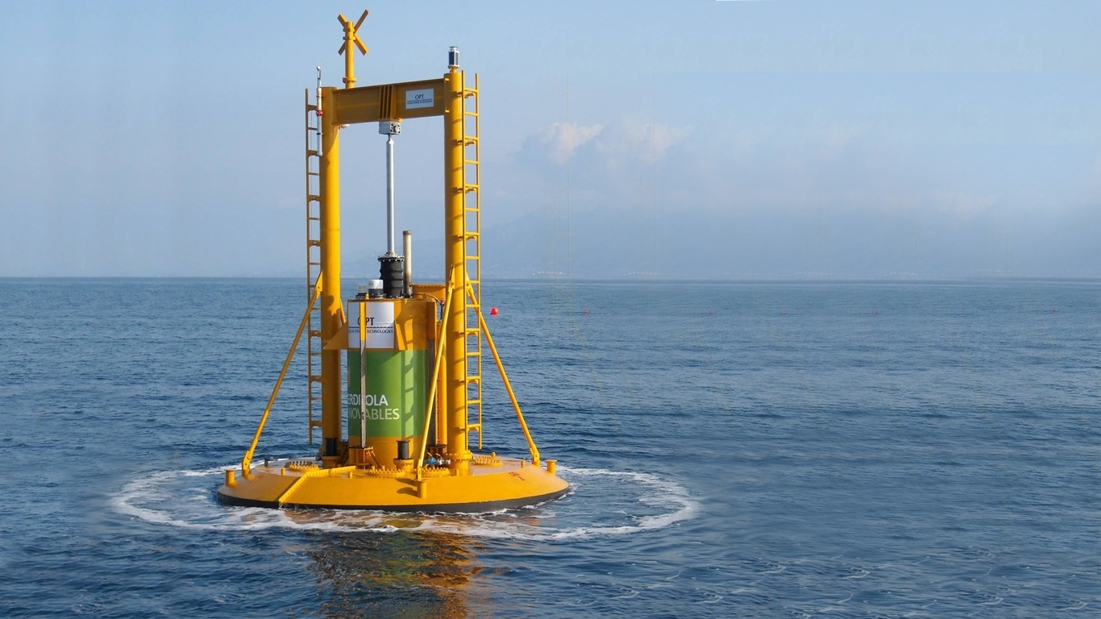
Энергия волн
Уже инженерно разработаны и экспериментально опробованы высокоэкономичные волновые энергоустановки, способные эффективно работать даже при слабом волнении или вообще при полном штиле. На дно моря или озера устанавливается вертикальная труба, в подводной части которой сделано “окно”; попадая в него, глубинная волна (а это - почти постоянное явление) сжимает воздух в шахте, а тот крутит турбину генератора. При обратном движении воздух в турбине разрежается, приводя в движение вторую турбину. Таким образом, волновая электростанция работает беспрерывно почти при любой погоде, а ток по подводному кабелю передается на берег.

